Slide 1
07_이미지_세그멘테이션_U-Net

Slide 2
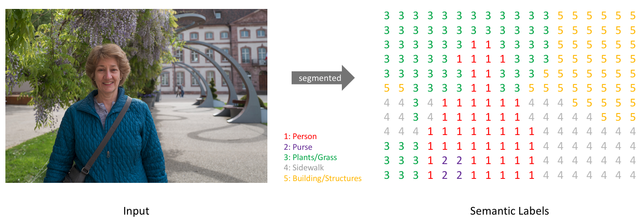
What. 세그멘테이션(Segmentation)
이미지에서 픽셀단위로 관심 객체를 추출하는 방법.
이미지에서 개체의 위치, 모양, 어떤 픽셀이 어떤 객체에 속하는지 등을 알고 싶을 때, 이미지를 분할해서 이미지의 각 픽셀에 레이블을 부여하는 것
이미지
한장의 분할 맵

Slide 3
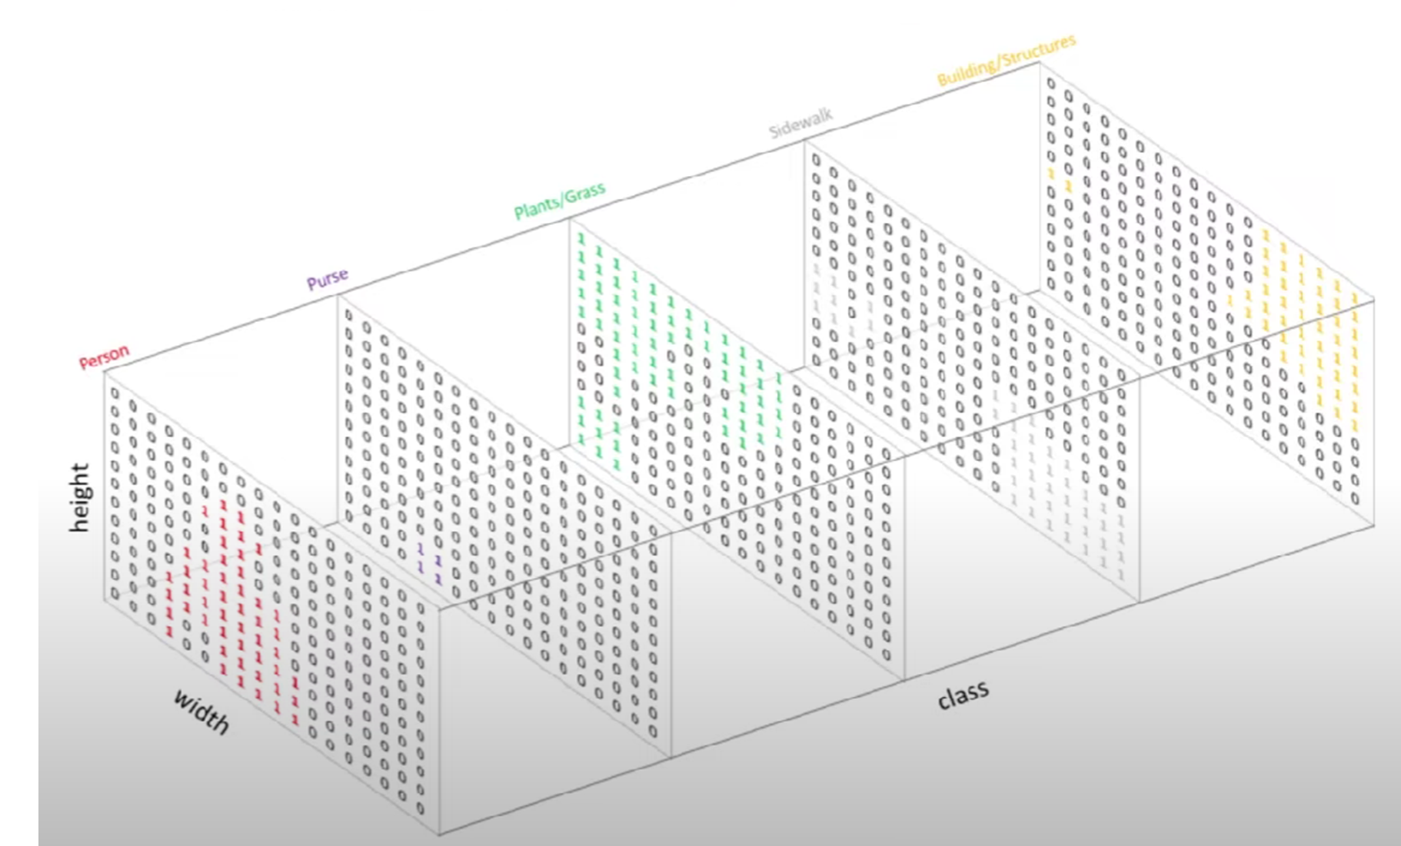
What. 세그멘테이션(Segmentation)
각 픽셀마마다 N개의 클래스에 대한 확률을 기반으로 원-핫 인코딩

Slide 4
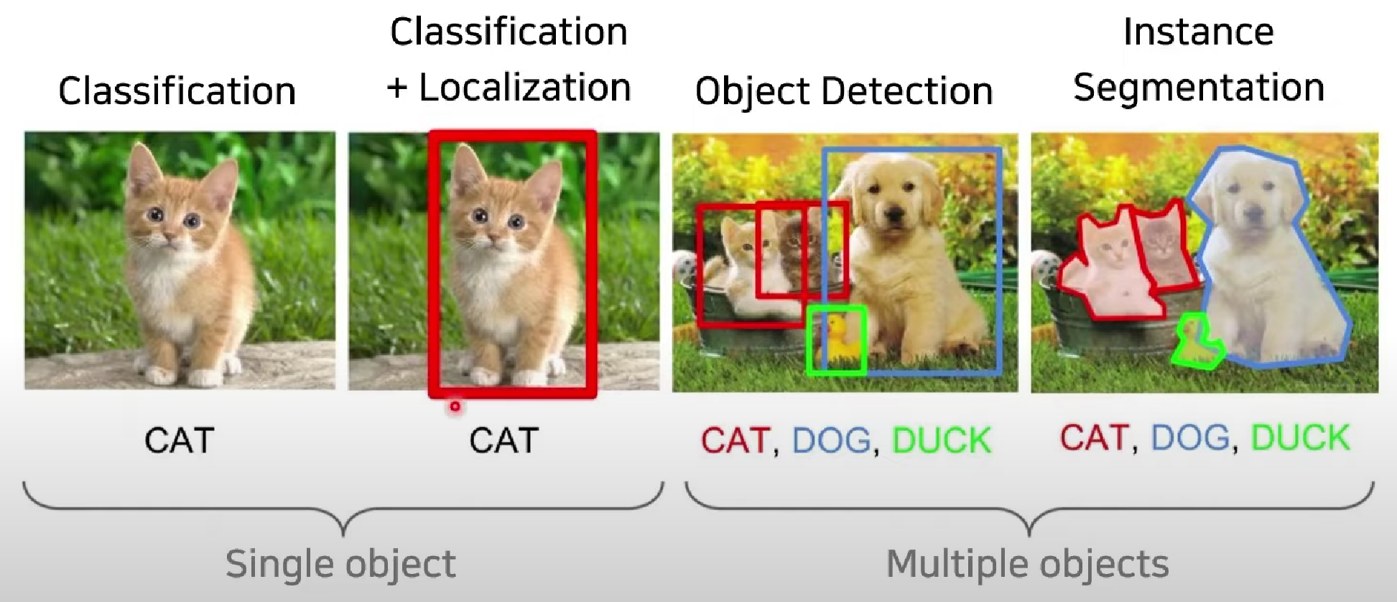

Slide 5
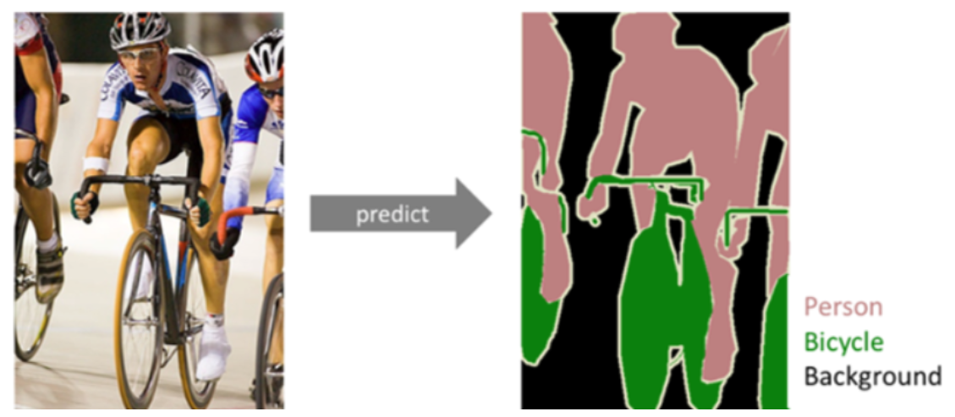
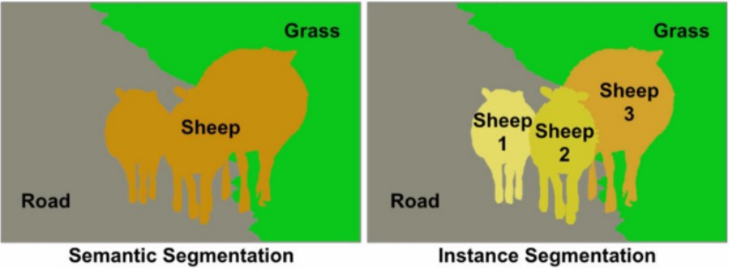
What. 세그멘테이션의 종류
(1) 시멘틱 세그멘테이션 (Sementic Segmentation) 물리적 의미 단위로 분할하는 작업
(2) 인스턴스 세그멘테이션 (Instance Segmentation) 다수의 동일한 분류에 라벨을 각각 정의

Slide 6
What. 세그멘테이션의 종류
How 1. FCN(Fully Convolutional Network)
How 2. SegNet
How 3. UNet
How 4. PSPNet(Pyramid Scene Parsing Network)

Slide 7
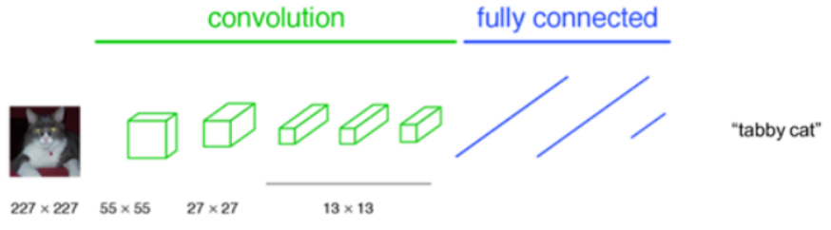
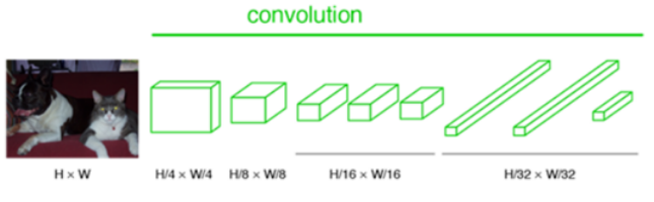
How 1. FCN(Fully Convolutional Network)
버클리 대학에서 만들어진 FCN는 이미지 세그먼테이션의 시초 수준
Convolution Layer와 Fully Connected Layer
Fully Connected Layer
물체가 어떤 클래스에 속하는지는 예측해낼 수 있지만 그 물체가 어디에 존재하는지는 예측해 낼 수 없다.
fully connected layer를 1*1 convolution layer로 바꿔준다.
Fully Connected Layer를 Convolution Layer로 사용함으로써 위치 정보가 소실되지 않게 되었고, 크기에 제약없이 사용할 수 있게 됨

Slide 8
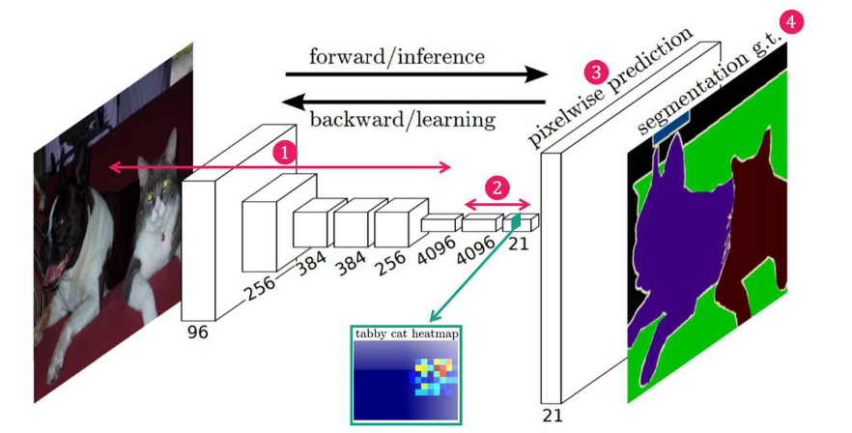
How 1. FCN(Fully Convolutional Network)
Class별 특성맵을 가질 수 있다. 특성맵들의 크기를 원래 이미지의 크기로 다시 복원
21개의 클래스로 훈련된 네트워크라면 21개의 특성맵을 산출해낸다.
고양이에 대한 특성맵이라면 고양이가 있는 위치의 픽셀값들이 높고, 강아지에 대한 특성맵이라면 강아지 위치의 픽셀값들이 높다.
각 클래스에 해당하는 대략적인 특성맵들을 원래 사이즈로 크기를 키워준다. (Upsampling)
마지막 특성맵의 갯수는
훈련된 클래스의 갯수와 동일하다

Slide 9
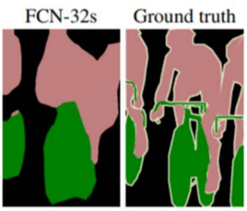
How 1. FCN(Fully Convolutional Network)
특성맵들의 크기를 원래 이미지의 크기로 다시 복원
1/32 만큼 줄어든 특성맵들을 다시 32배만큼 upsampling (FCN-32s)
FCN-32로 얻은 segmentation map은 많이 뭉뚱그려져 있고 디테일하지 못함
디테일한 구분을 위해 skip combining 기법 제안
최종 convolution layer 이전의 특성맵 정보를 활용

Slide 10
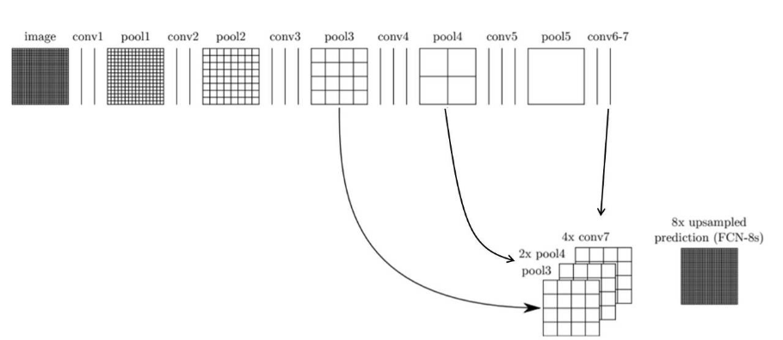
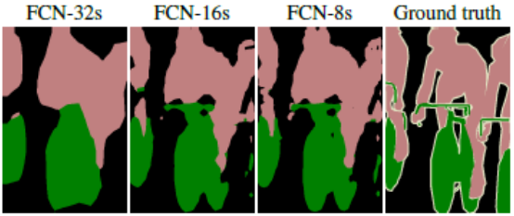
How 1. FCN(Fully Convolutional Network)
성능 : FCN-8s > FCN-16s > FCN-32s 순
FCN - Ns 메카니즘
FCN - Ns 결과 비교

Slide 11
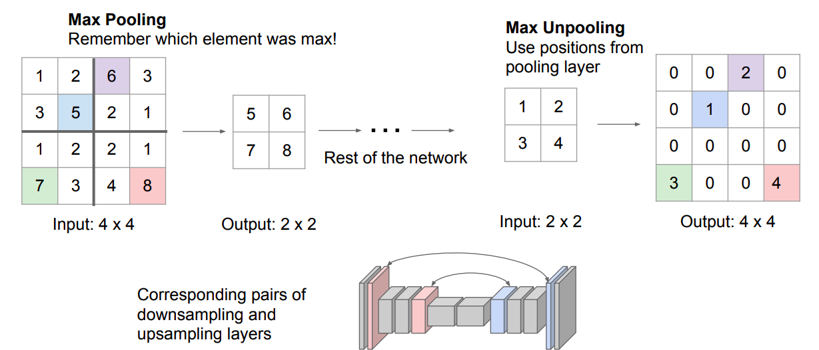
How 2. SegNet
Encoder-Decoder 구조를 사용 Input과 output은 대칭, Max Pooling 작업의 과정을 기억했다가 decoder 과정에서 upsampling시에 사용
Segnet
SegNet은 2015년에 발표된 네트워크 구조로, 인코더-디코더(encoder-decoder) 구조를 갖고 있습니다.
인코더는 입력 이미지의 특징을 추출하고 다운샘플링하여 저해상도 특성 맵을 생성합니다.
디코더는 저해상도 특성 맵을 업샘플링하고 복원하여 원래 입력 이미지의 크기와 동일한 크기의 분할 맵을 생성합니다.
SegNet은 매우 깊은 네트워크로 구성되어 있으며, 업샘플링을 위해 최대 풀링(pooling) 인덱스를 저장하여 디코더에서 재사용합니다.
SegNet은 학습된 가중치를 공유하는 인코더-디코더 구조를 사용하여 적은 수의 훈련 데이터로도 성능을 향상시킬 수 있습니다.

Slide 12
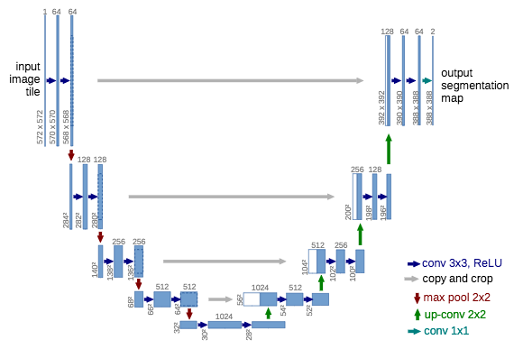
How 3. UNet
Biomedical 분야에서 이미지 분할(Image Segmentation)을 목적으로 제안된 End-to-End 방식의 Fully-Convolutional Network 기반 모델 (skip combining을 통해서 decoding함) encoding, decoding의 구조가 U자 모양을 이루었다고 해서 UNet이라고 한다.
Unet
U-Net은 객체 윤곽을 정확하게 추출하는 데 강점

Slide 13
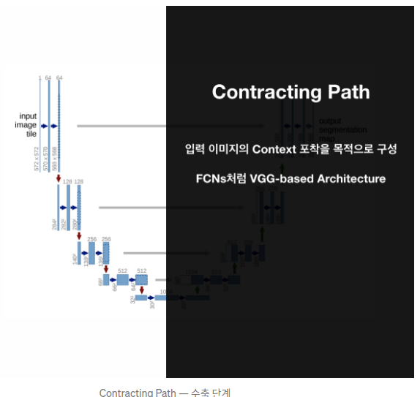
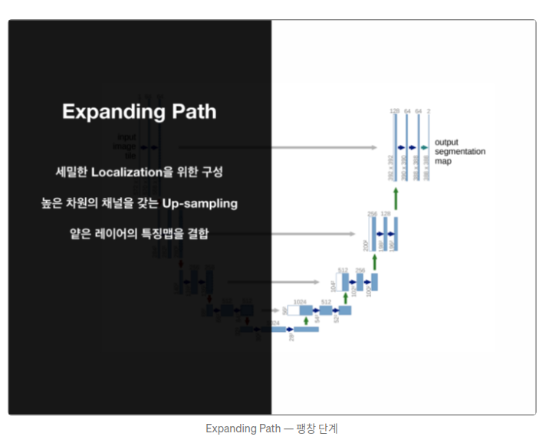
How 3. UNet
수축 - 팽창 과정
이미지의 전반적인 컨텍스트 정보를 얻기 위한 네트워크
정확한 지역화(localizataion)을 위한 네트워크
높은 해상도의 segmentation 결과를 얻기 위해 여러 번 Up-sampling
컨텍스트: 이웃한 픽셀 간의 정보, 이미지의 일부를 보고 이미지의 문맥 파악

Slide 14
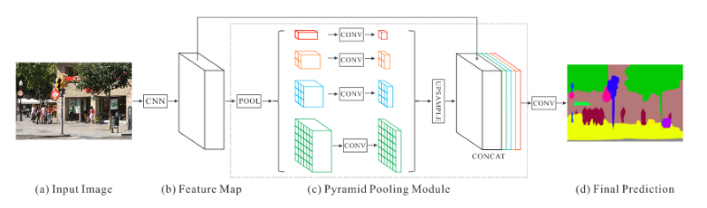
How 4. PSPNet(Pyramid Scene Parsing Network)
PSPNet은 이미지의 전체적인 문맥(전역 정보)를 더 잘 학습하기 위해 최적화된 모델 1. 이미지가 기반 모델로 입력되어 feature map을 얻게 되며, 이는 여러가지 서로 다른 scale로 downsampling 됨 2. 그후 convolution 작업을 거친 feature map들은 다시 같은 크기로 upsampling 된 후 합쳐지게 됨 3. 마지막으로 또 다른 convolution 층을 통해서 최종 image segmentation 결과를 산출함 : 서로 다른 크기의 특성 맵들을 통해서 다양한 크기의 개체들을 분석해서 결과 도출
PSPNet

Slide 15
How 4. PSPNet(Pyramid Scene Parsing Network)
실내와 야외의 장면들을 포함하는 이미지에 대해서는 이미지가 보통 서로 다른 크기를 나타내므로 PSPNet이 선호된다. 보통 여기서 입력 이미지들은 상당히 큰데 500*500정도 된다.
의학 분야의 이미지에서는 UNet이 보편적인 선택이다. skip combining 과정을 통해서 UNet은 섬세한 디테일을 놓치지 않는다. UNet은 작은 개체들이 있는 실내, 야외 이미지에서도 유용하게 쓰일 수 있다.
간단한 데이터에서, 즉 분류 난이도가 간단한 이미지에서는 UNet과 PSPNet은 너무 과도한 투자일 수 있다. 여기서는 FCN이나 SegNet과 같은 간단한 모델들만으로도 충분하다.

Slide 16
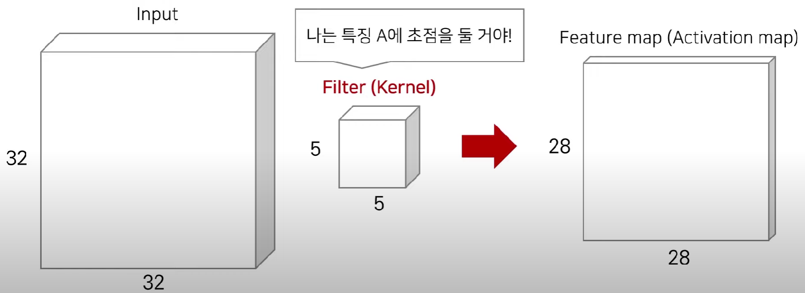
How 5. CNN 기반
각 필터는 특정한 특징을 추출하여 특징맵 (Feature map)을 생성

Slide 17
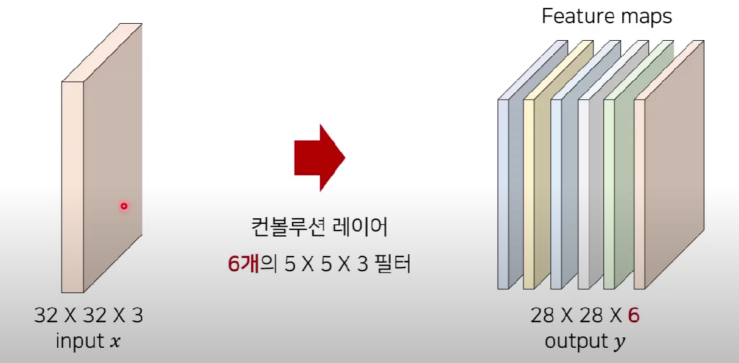
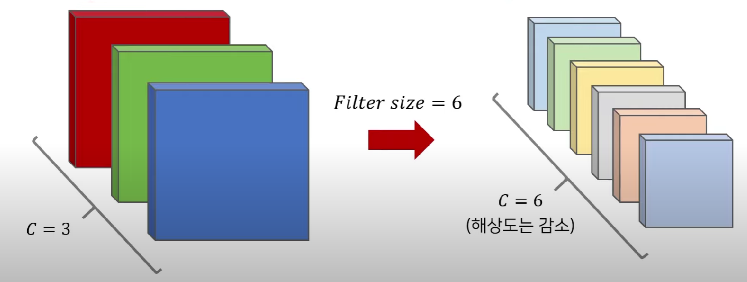
How 5. CNN 기반
6개의 개별 필터를 가진 컨볼루션 레이어로 6개의 특성맵 생성 깊은 레이어로 갈수록 채널의 수가 증가하고, 서로 다른 필터들은 각각의 적절한 특징을 추출할 수 있도록 학습됨

Slide 18
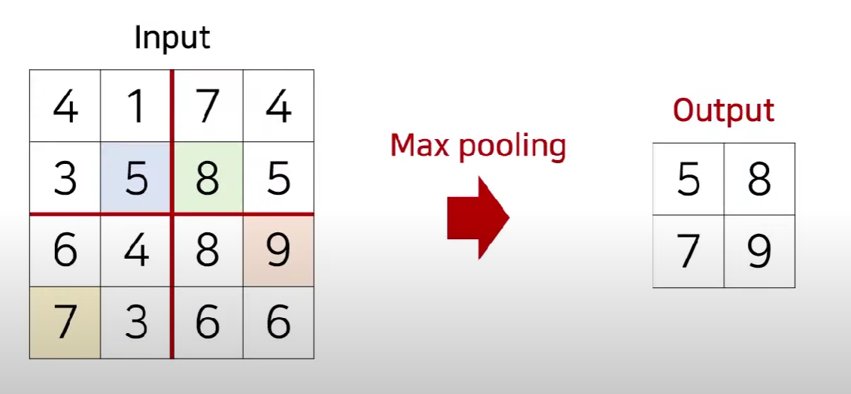
How 5. CNN 기반
MAX. Pooling 활용

Slide 19
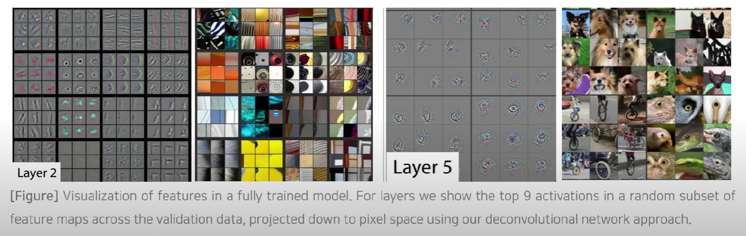
How 5. CNN 기반
얇은층에서는 Local feature, 깊은 층에서는 global feature를 인식하는 경향을 보임

Slide 20
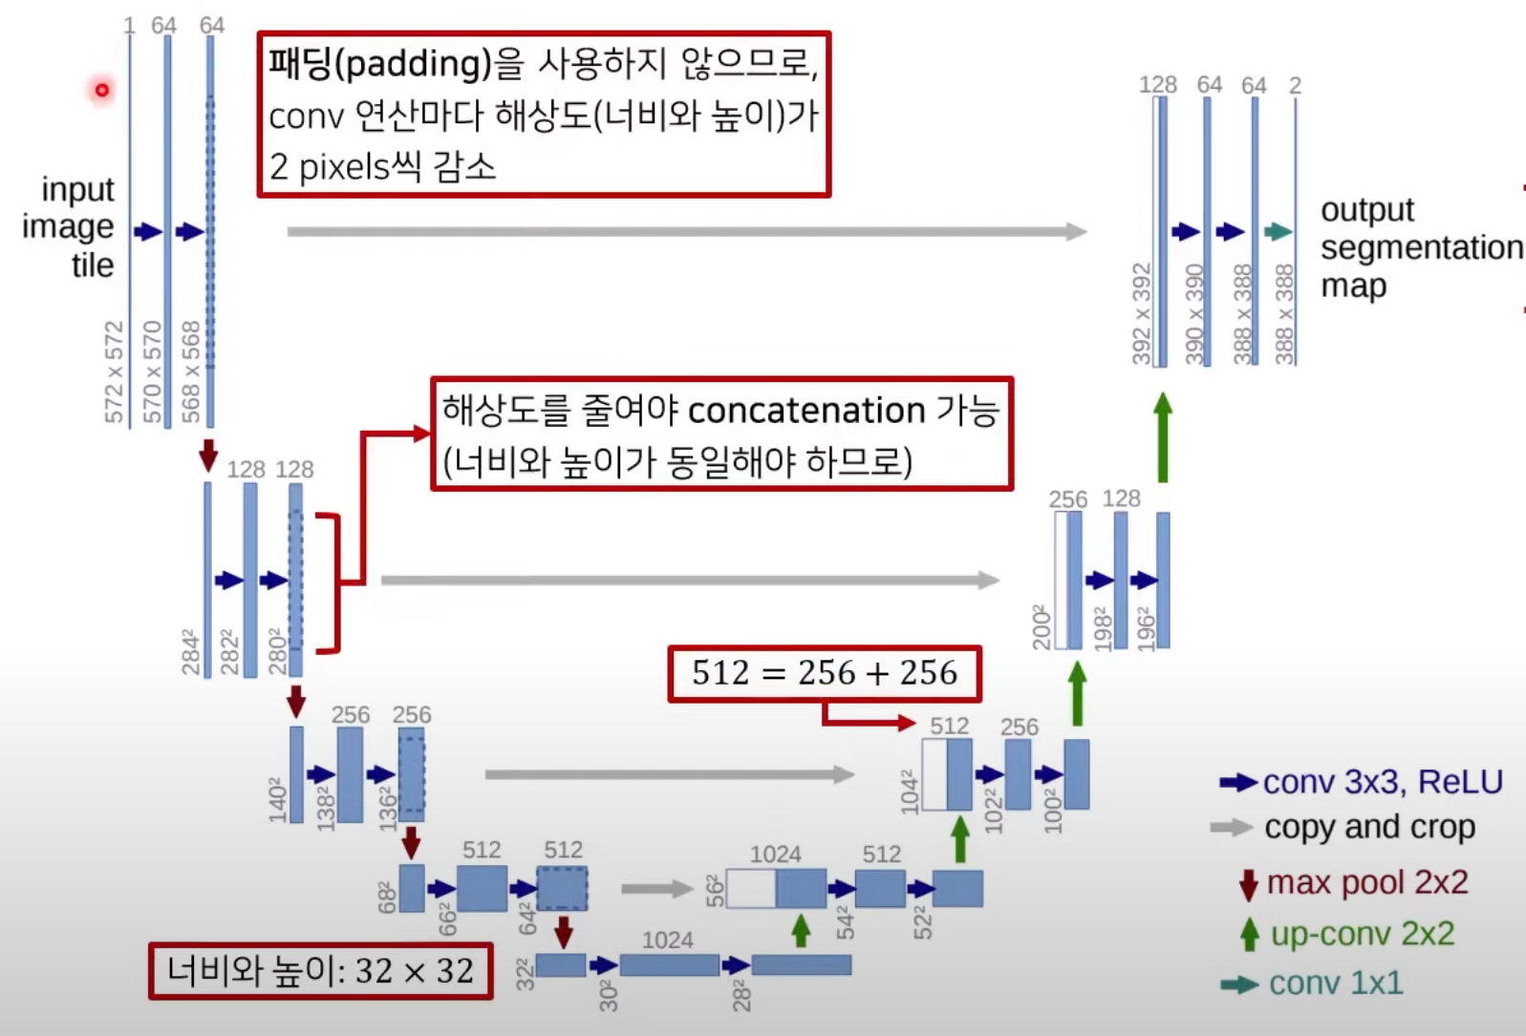
How 6. UNet
conv연산→ReLU→ Max pooling 반복
2 X 2 Max. pooling 사용 *해상도 2배 감소

Slide 21
How 6. UNet
conv연산→ReLU→ up-conv 반복
2 X 2 conv (up-conv) - 너비, 높이가 2배로 증가 *해상도 2배 감소
conv 연산으로 채널 2배 감소
수축경로 특징맵을 형식에 맞게 해상도를 줄여서 복사/붙여넣기

Slide 22
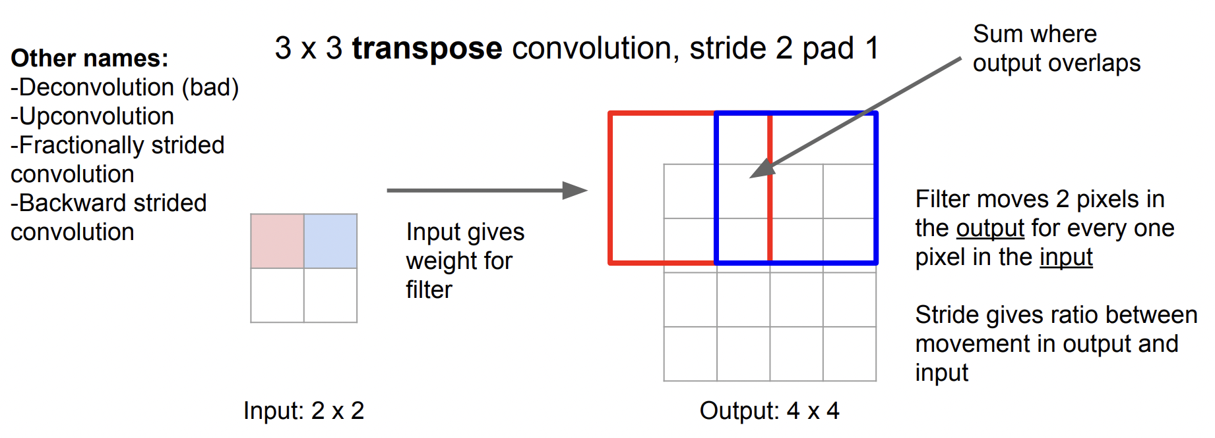
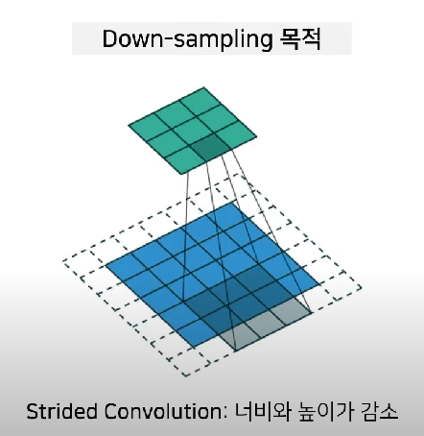
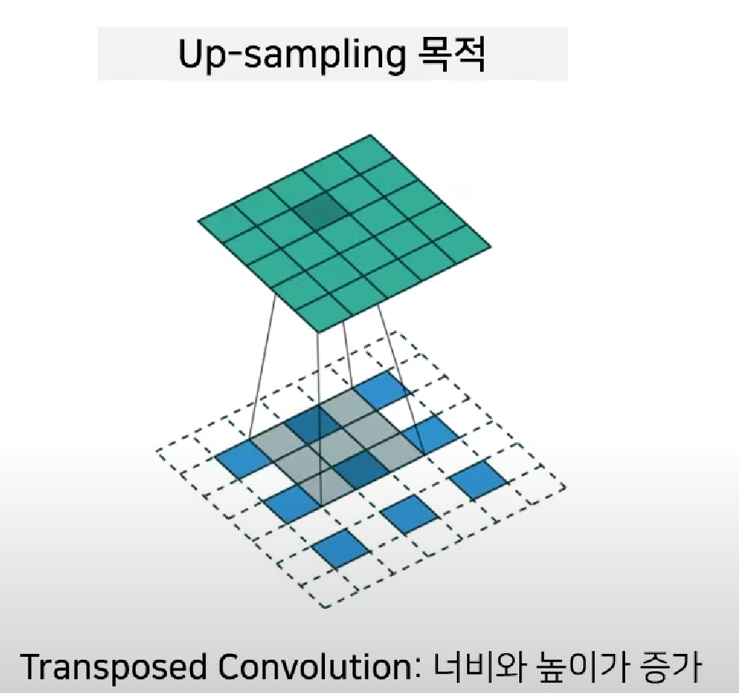
How 6. UNet
self.upsample4 = nn.ConvTranspose2d(512, 512, kernel_size=2, stride=2)
수축과 확장 경로 활용한 UNet
Unet

Slide 23
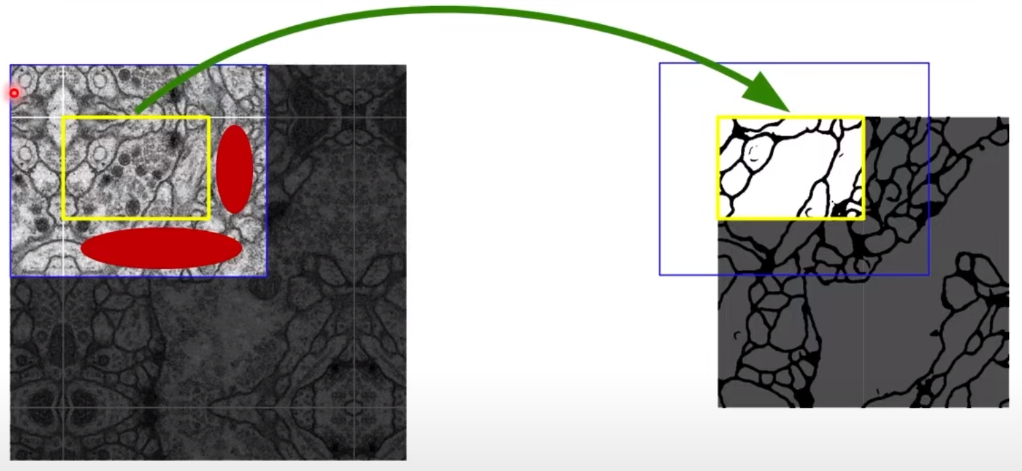
How 6. UNet
① 노란색 영역을 학습하기 위해서는(Conv) 더 넓은 영역이 필요함 = 각 타일간 일부 겹침 발생 ② 겹치는 부분이 없는 경계부는 미러링으로 대응함함

